Slide 1
МАВЗУ: ТИНЧ ОКЕАНИ
TINCH OKEANI
REJA:
1. Okeanning geografik o‘rnidagi xususiyatlari
2. Okean suv osti rel’efi, iqlimining shakllanishi.

Slide 2
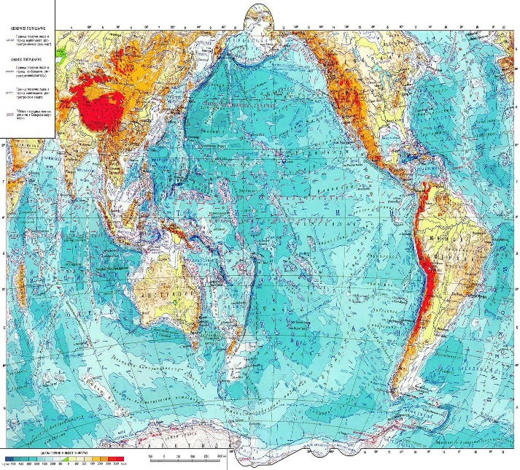
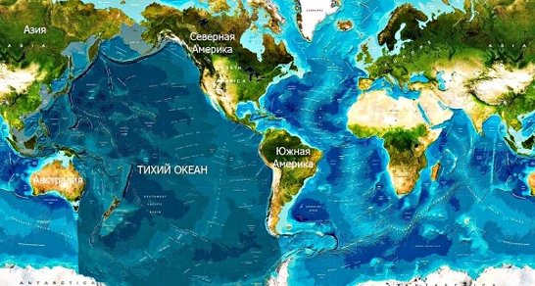
1. OKEANNING GEOGRAFIK O‘RNIDAGI XUSUSIYATLARI
Tinch okeani maydoni va vujudga kelishi jihatdan okeanlar o‘rtasida eng kattasi va qadimiysi hisoblanadi. Tinch okeani maydoni 178,7 mln km² bo‘lib, Dunyo okeanining 50% va Yer yuzining 29% maydonini egallaydi. Umumiy suv hajmi 710 mln km³ ga teng. Bu okean kattaligi nuqtai nazardan Buyuk yoki Ulug‘ okean (J.N.Byuash, 1752y) deb ataladi.

Slide 3
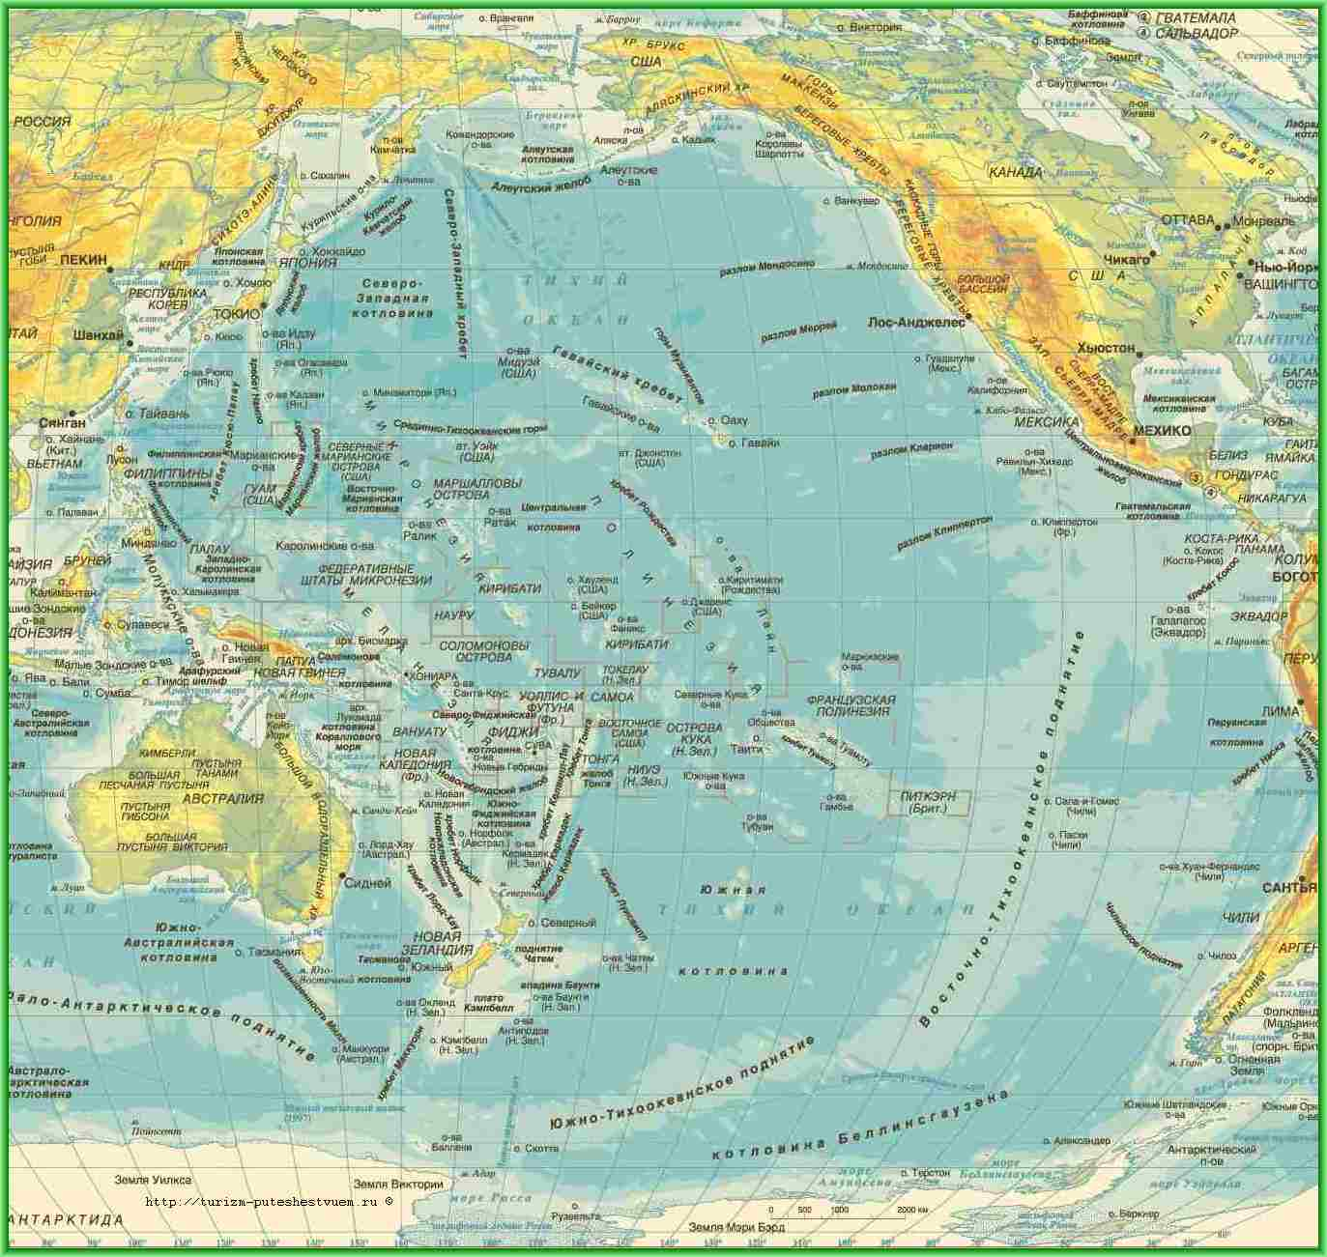
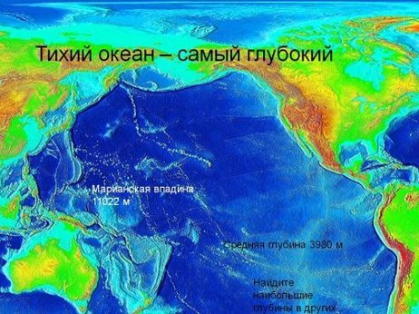
Tinch okeani g‘arbdan Yevrosiyo va Avstraliya, sharqdan Shimoliy va Janubiy Amerika, janubda Antarktida bilan chegaralangan. Shimolda Bering bo‘g‘ozi orqali Shimoliy Muz okean bilan tutashib turadi. Okean shimoldan janubga tomon 16 000 km va g‘arbdan sharqka tomon 20 000 km masofaga cho‘zilgan. Eng keng joyi ekvator kengligiga to‘g‘ri keladi - shu sababli u eng issiq okean ham hisoblanadi.

Slide 4
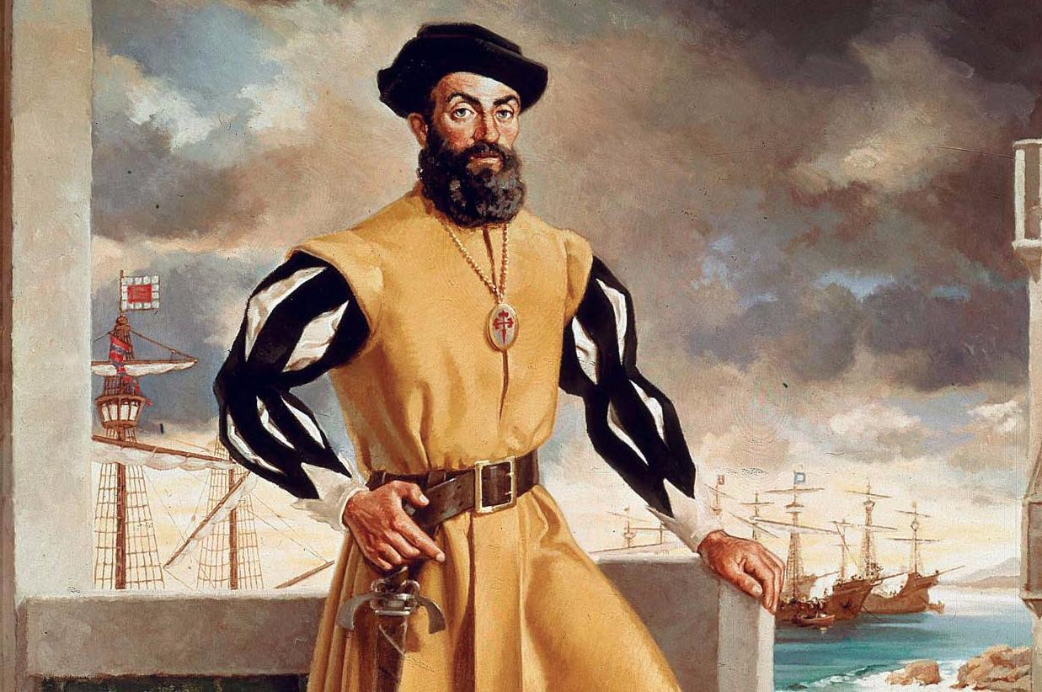
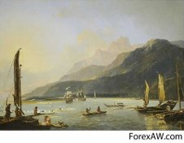
Tekshirilish tarixi
Tinch okean sohillarida va orollarida yashagan xalqlar okeanda qadimdan boshlab suzgan, uning qirg‘oqlarini o‘rgangan va tabiat resurslaridan foydalangan. Okean haqidagi dastlabki ta’limotlar F.Magellan (1520 y.) va J.Kuk (1773-1778 yy.) sayohatlari natijasida to‘plangan. V.I.Bering va A.I.Chirikovlar 1741 yilda okeanning shimoliy akvatoriyasida kuzatish ishlarini olib bordilar.

Slide 5
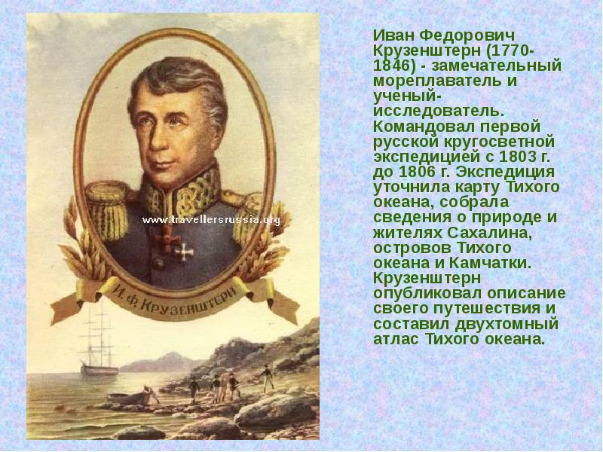
Tinch okeanini tadqiq qilishning ikkinchi davri XIX asrning boshlarida I.F.Kruzenshtern va Yu.V.Lisyanskiylarning dunyo bo‘ylab aylana sayohatidan boshlanadi. Rus sayyohlari 1804-1806 yillarda "Nadejda" va "Neva" kemalarida dunyo aylana birinchi sayohatida ko‘plab ishlarni amalga oshiradi.

Slide 6

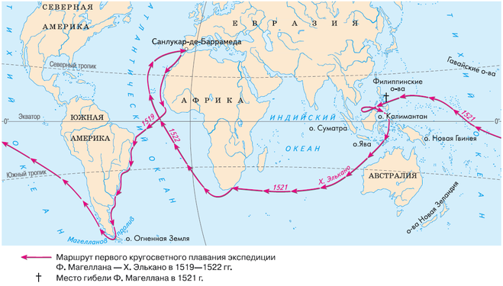
Unda okean suvining fizik xossalari, harorati, chuqur botiqlari, dengiz oqimlarini batafsil o‘rganadi, astronomik va gidrologik kuzatishlar olib boradi, zoologik va botanik namunalar to‘playdi, bir necha orollarning geografik tavfsilotlarini yozadi, okeanning shimoli-g‘arbiy qirg‘oqlarining kartasini tuzadi.

Slide 7
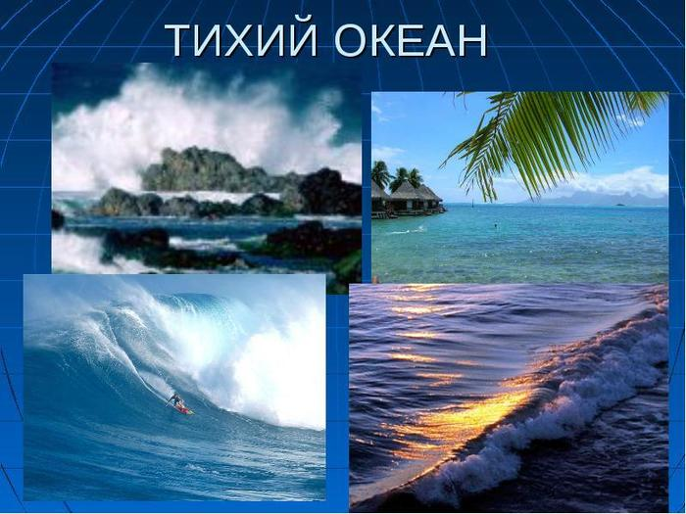
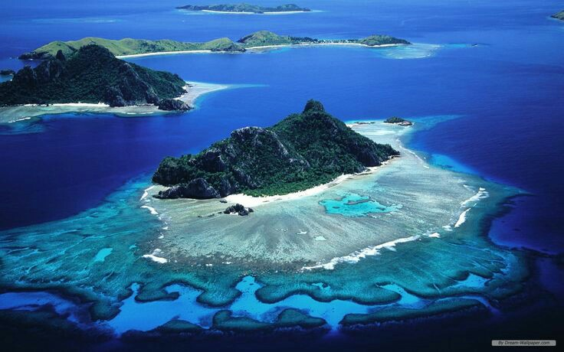
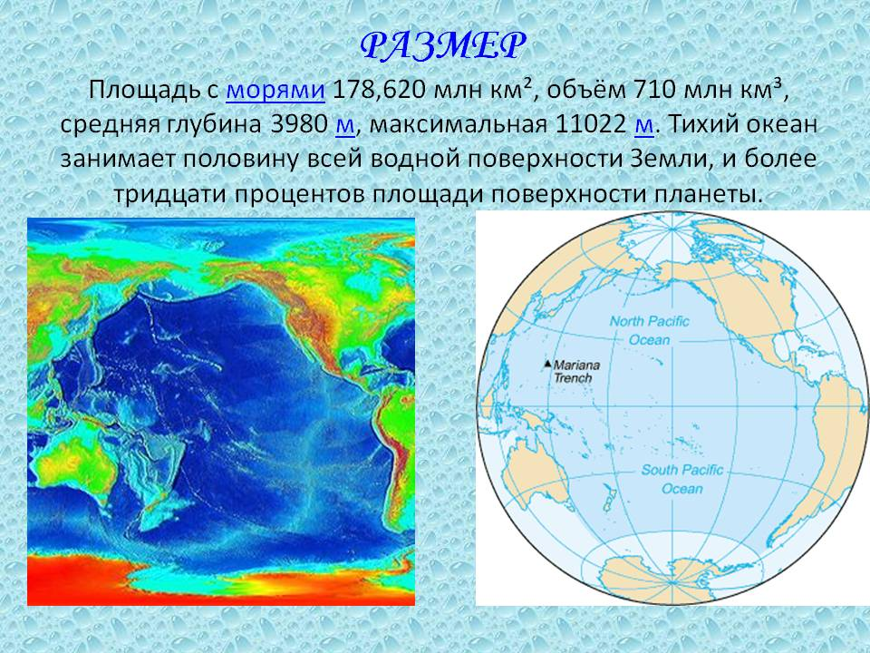
Tinch okeanida 1886-1889 yillarda S.O.Makarov boshliq "Vityaz" kemasidagi ekspeditsiya ishtirokchilari kompleks tadqiqot ishlarini amalga oshirgan. Okean suvining sho‘rligi, termik xususiyatlari, iqlimi, dengiz oqimlari to‘g‘risida ma’lumotlar to‘plagan hamda ular rus va fransuz tillarida chop etilgan "Vityaz" va "Tinch okean" ilmiy asarida yoritgan.

Slide 8
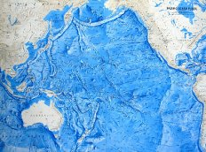
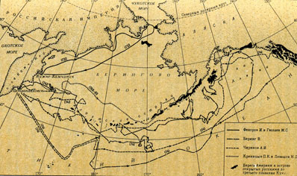
Tinch okeanini kompleks tadqiq qilish 1959 yilda «A.I.Voeykov», 1960 yilda «Yu.M.Shokalskiy», 1970 yildan boshlab "Akademik Sergey Korolyov" kemalaridagi ekspeditsiyalar uzoq yillar davomida keng ko‘lamda ilmiy tadqiqot ishlarini olib borganlar. Okeanning tabiiy xususiyatlarini va xilma-xil resurslarini o‘rganishda AQSh, Buyuk Britaniya, Yaponiya, Meksika, Peru, Chili va boshqa davlatlarning xizmati katta.

Slide 9

Dengizlari. Tinch okean bo‘ylab bir xilda tarqalmagan. Mavjud bo‘lgan dengizlarning barchasi deyarli okeanning g‘arbiy sohillariga to‘g‘ri keladi. Sharqiy qismida Alyaska, Kaliforniya, Panama kabi qo‘ltiqlardan boshqa dengizlar yo‘q. Tabiiyki, dengiz va qo‘ltiqlarning keng tarqalishi qirg‘oq chiziqlarining murakkab tuzilishiga va okean sohillarining kuchli parchalanishiga bog‘liq.

Slide 10
Okeanning Yevrosiyo qirg‘oqlari bo‘ylab Bering, Oxota, Yapon, Sariq, Sharqiy Xitoy, Janubiy Xitoy dengizlari joylashgan. Ular Aleut, Kuril, Saxalin, Xokkaydo, Xonsyu, Kyusyu, Ryukyu, Tayvan, Filippin va Kalimantan orollar tizimi orqali ajralib turadi. Bu dengiz va orollar tizimi bir-biri bilan Tatar, Laperuza, Sugaru, Koreya, Tayvan, Balabak, Luson kabi bo‘g‘izlar orqali tutashgan. Ulardan tashqari okeanning g‘arbiy chekkasida Anadir, Shelixov, Lyaodun, Boxayvan, Bokva, Siam va boshqa ko‘rfazlar bor.

Slide 11
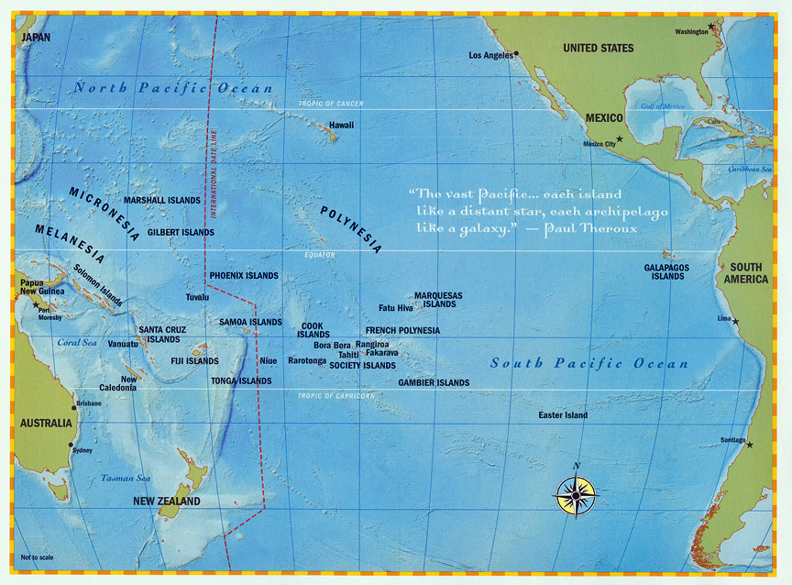
Avstraliyaning sharqiy qirg‘oqlari yaqinida Marjon, Fidji va Tasmaniya dengizlari joylashgan. Bu dengizlar okean akvatoriyasidan Solomon, Yangi Gibrid, Fidji va Yangi Zelandiya orollar tizimi bilan chegaralangan. Katta Zond va Filippin arxipelaglari o‘rtasida Sulu, Sulavesi, Yava, Bali, Banda, Molukka, Seram orollar joylashgan.

Slide 12
2. OKEAN SUV OSTI REL’EFI, IQLIMINING SHAKLLANISHI
.
Tinch okean tagi rel’efi va uning geologik strukturasi juda murakkab tuzilgan. Uning rel’ef shakllarining tarkib topishida suv osti botiqlari, chuqur cho‘kmalari, tog‘lari, qirlari, platolar va marjon riflari ishtirok etadi. Tinch okeanning katta qismi Shimoli-G‘arbiy, Shimoli-Sharqiy, Markaziy, Janubiy va Bellinsgauzen botiqlari bilan band.

Slide 13
Bulardan tashqari okeanning g‘arbida Filippin botig‘i, Mariana qirlari ajratib turgan G‘arbiy va Sharqiy Mariana, G‘arbiy va Sharqiy Karolina, Melaneziya botiqlari, Avstraliyadan sharq tomonda Shimoliy va Janubiy Fidji hamda Tasmaniya botig‘i joylashgan. Tinch okeanning sharqiy qismida g‘arbiga nisbatan botiqlar juda kam uchraydi. Bular Chili, Peru, Sanama va Gvatemala botiqlaridir.

Slide 14
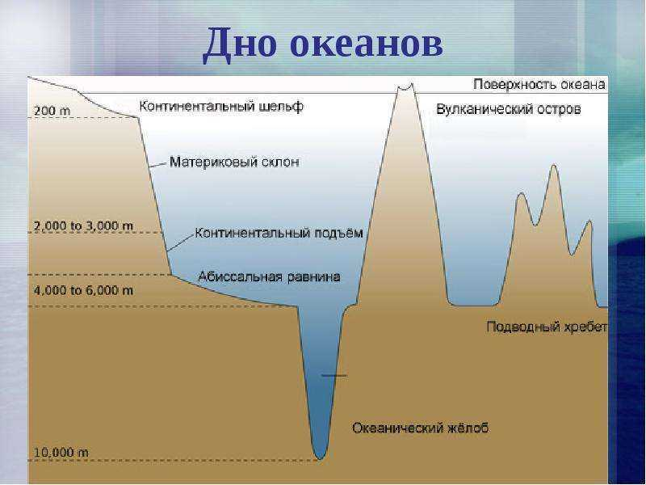
Shelflar Tinch okean havzasida asimmetrik shaklda joylashgan, ularning kengligi g‘arbda - Bering, Sharqiy Xitoy va Janubiy Xitoy dengizlarida 700-800 km gacha chuqurligi 150-500 m gacha boradi.
Sharqda aksincha shelflar juda kam, Amerika sohillarida ularning kengligi bir necha o‘n km.dan oshmaydi. Okeanning materik yon bag‘irlari aksariyat hollarda zinapoyasimon –ko‘rinishga ega, vodiyga o‘xshash suv osti kanonlari ko‘p.

Slide 15
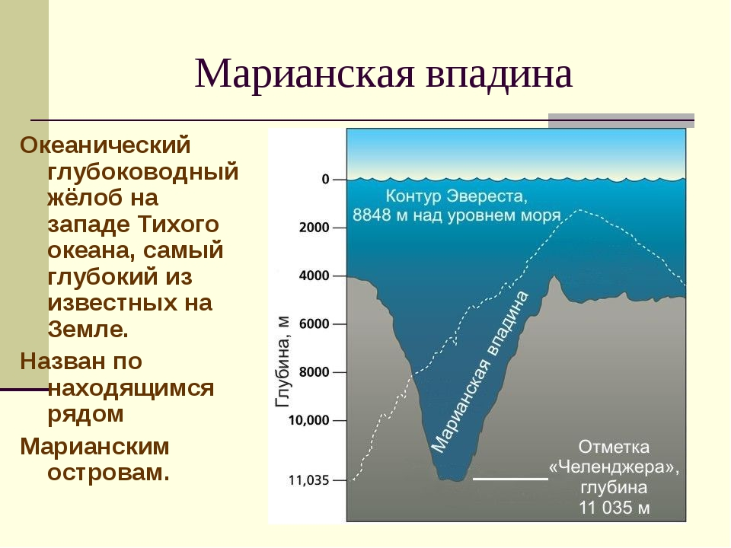
Tinch okeanning shimoliy va shimoli-g‘arbiy qismlaridan Yangi Zelandiya oroligacha bo‘lgan masofada chuqur suv osti cho‘kmalari - Aleut (7822 m), Kuril-Kamchatka (9783 m),
Yaponiya (8412 m), Idzu-Bonin (9810 m), Volkano (9156 m),
Mariana (11022 m), Filippin (10265 m), Tonga (10882 m),
Kermadek (10047 m) kabi cho‘kmalar bor. Okeanning sharqida, Amerika sohillarida Markaziy Amerika (6639 m), Peru (6601 m) va Chili (8180 m) cho‘kmalari mavjud.

Slide 16
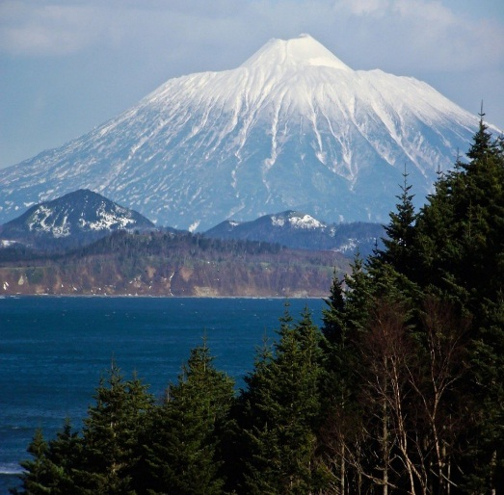
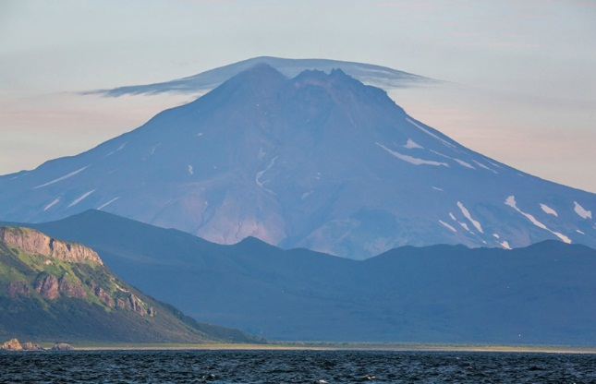
Ushbu yoysimon orollar va chuqur cho‘kmalar yagona tizimga birlashib hozirgi zamon geosinklinal mintaqasini hosil qiladi. Bu mintaqaning xarakterli xususiyati vulkanlarning serharaktchanligi va zilzilalarning tez-tez takrorlanib turishidir. Okean tagidagi vulkanlarning otilishi natijasida chiqqan lavalar hajmi materiklardagi lavalar hajmidan uch baravar ortiq.

Slide 17
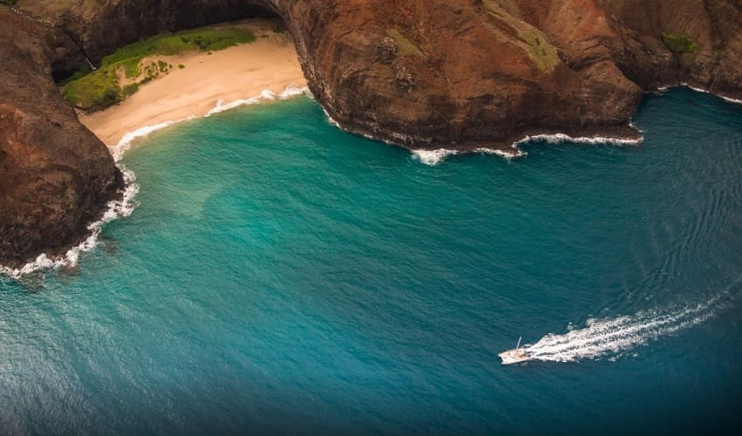
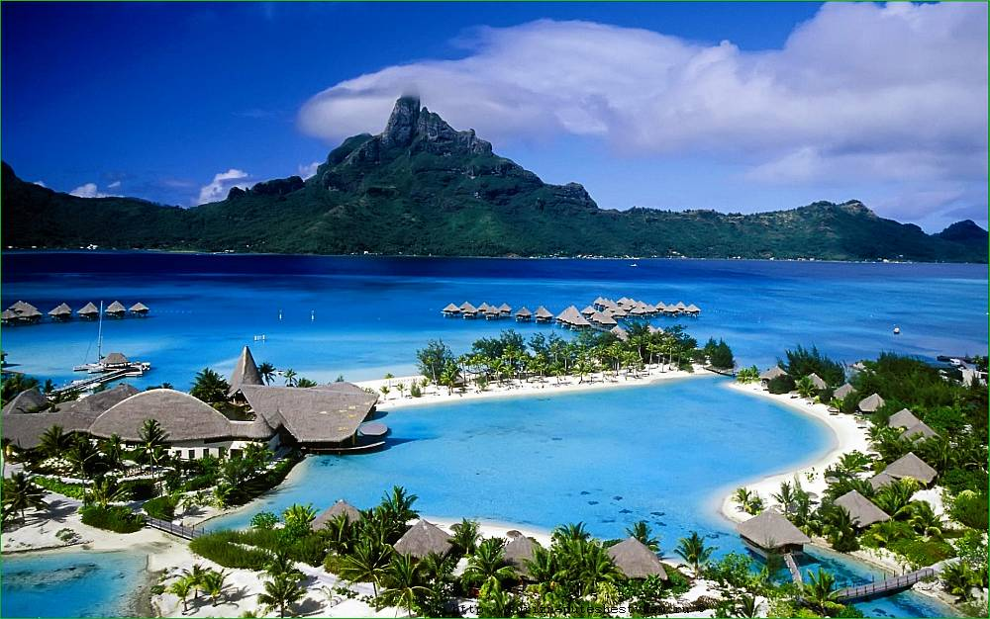
Okean tagida cho‘kindi jinslar keng tarqalgan. Ularning tarkibi tektonika va okean tagi rel’efi bilan uzviy bog‘liq. Chuqur suv osti, cho‘kmalarida terrigen yotqiziqlar, gil cho‘kindilar va ohaq jinslar uchraydi. Tinch okeani g‘arbiy qismida vulkan jinslari ham uchraydi.

Slide 18
E’tiboringiz uchun
raxmat!

